Slide 1





SISTEMA EDUCATIVO FINLANDÉS
Erasmus+ KA104
Multiculturalidad y Diversidad en la Educación de Adultos
CEPA “Maestro Martín Cisneros”
Cáceres 2016-2017
Notes:
1

Slide 2

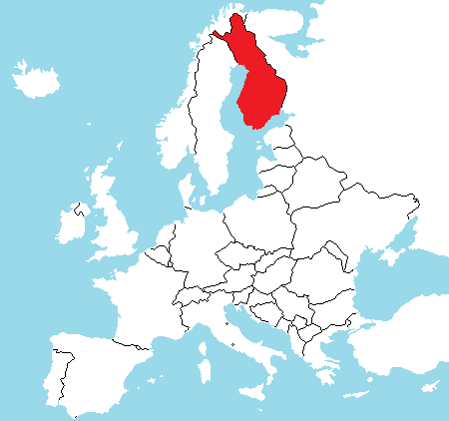
Sistema Educativo Finlandés
Multiculturalidad y Diversidad
en la Educación de Adultos

Slide 3
Principios
Equidad.
Confianza y responsabilidad.
La enseñanza es gratuita a todos los niveles.
Cada alumno tiene derecho a un apoyo. Debe maximizarse el potencial de cada individuo.
La educación para necesidades educativas especiales se imparte generalmente en conjunción con la convencional.
Esfuerzos para apoyar las minoría étnicas.
Mirada puesta en la educación permanente,
Elevada autonomía en todos los niveles de educación.
La calidad se garantiza orientando, no controlando.
Multiculturalidad y Diversidad
en la Educación de Adultos

Slide 4
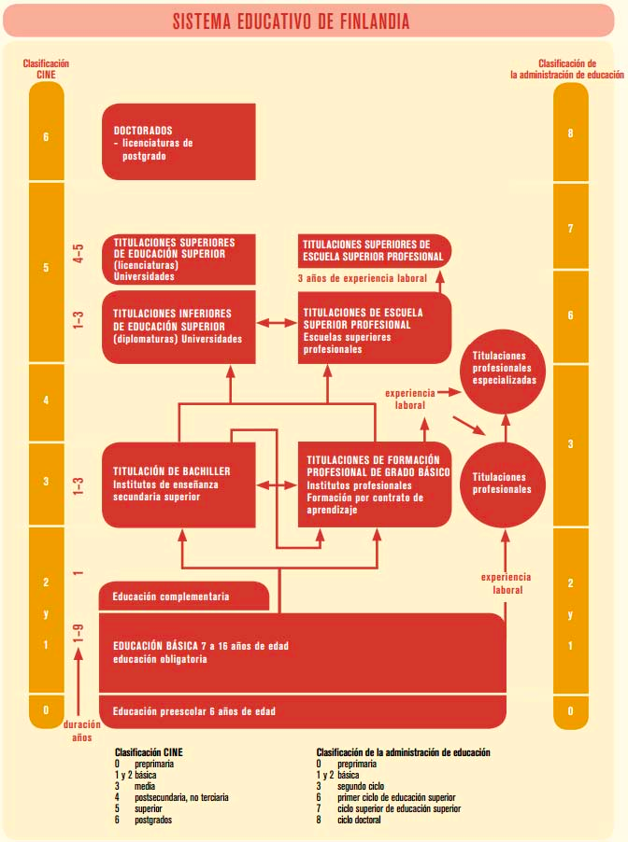
Estructura
Multiculturalidad y Diversidad
en la Educación de Adultos

Slide 5
Educación Preescolar
A partir de los 6 años de edad.
Tiene carácter obligatorio y gratuito.
Duración de un curso.
Compete a los municipios.
Se puede impartir tanto en guarderías como en escuelas básicas.
En el año del preescolar adquieren destrezas, conocimientos y capacidades básicas en diferentes áreas de aprendizaje de acuerdo con su edad y sus aptitudes.
Se prioriza el método de aprender jugando.
Multiculturalidad y Diversidad
en la Educación de Adultos

Slide 6
Educación Básica
Tiene carácter obligatorio y gratuito.
Desde los 7 a los 15 años.
9 grados o cursos, 1 año más para alumnos con necesidades.
7-12 años: profesor generalista.
12-15: profesor especialista.
Objetivo: Apoyar el desarrollo integral de los alumnos como individuos y miembros éticamente responsables de la sociedad, y proveerlos de los conocimientos y destrezas necesarias.
Asignaturas:
Lengua materna y literatura • Idioma extranjero A • Idioma extranjero B • Matemáticas • Medio ambiente • Biología y geografía • Física y química • Higiene • Religión/Educación ético-filosófica • Música • Artes plásticas • Manualidades • Educación física • Economía doméstica • Orientación del alumno • Asignaturas optativas.
No da titulación.
Multiculturalidad y Diversidad
en la Educación de Adultos

Slide 7
Educación Secundaria Superior
2 opciones:
Educación secundaria general o Bachillerato.
Educación Secundaria de Formación Profesional.
Se pueden combinar las dos opciones.
Tiene carácter voluntario y gratuito.
Desde los 16 a los 19 años.
Duración de 3 años.
Objetivos: Apoyar el desarrollo de los estudiantes como miembros equilibrados de la sociedad y proporcionarles los conocimientos y habilidades necesarios para continuar estudiando, así como, para el aprendizaje permanente y el autodesarrollo durante toda la vida.
Vía de acceso: Haber finalizado la Educación Básica.
Salidas y conexiones: Universidad, escuelas superiores profesionales o FP de 2º ciclo y mercado laboral.
Multiculturalidad y Diversidad
en la Educación de Adultos

Slide 8
Bachillerato
Objetivos: El Consejo de Estado decide los objetivos generales a nivel nacional y la distribución de horas entre las asignaturas, grupos de asignaturas y clases de orientación. El Consejo Nacional de Educación decide los objetivos y contenidos principales de la enseñanza ratificando las pautas de los programas de estudios, en base a las cuales los proveedores de enseñanza elaboran los programas locales.
Algunos institutos de educación secundaria superior están especializados en ciertas áreas como deportes, artes plásticas o música. Además hay varios institutos en los que se puede hacer el bachillerato internacional y en uno la titulación Reifeprüfung.
Evaluación: Examen nacional de bachillerato: mide si los estudiantes han aprendido los conocimientos y destrezas del programa de estudios de la educación secundaria superior general y alcanzado la madurez suficiente establecida en los objetivos del ciclo.
Titulación: Título de Bachiller.
Multiculturalidad y Diversidad
en la Educación de Adultos

Slide 9
Educación Secundaria de Formación Profesional
Se compone de:
FP Básica (3 años)
FP Complementaria.
Competencia regional.
Está organizada en institutos y por el sistema de contrato de aprendizaje.
Enseñanzas: 140 semanas. Formación académica y prácticas laborales en un centro de trabajo.
8 áreas de estudio: Tecnología y transporte • Turismo, Catering y Servicios Domésticos • Recursos Naturales y Medioambiente • Salud y Servicios Sociales • Cultura • Empresa y Administración • Ciencias Naturales (ICT) • Humanidades y Educación
Titulación: Titulación profesional de grado básico. Las titulaciones de formación complementaria, las titulaciones profesionales y las profesionales especializadas, pueden hacerse como prueba de destreza, independientemente del procedimiento de adquisición de la capacidad profesional.
Multiculturalidad y Diversidad
en la Educación de Adultos

Slide 10
Educación Superior
Dos sectores complementarios:
Escuelas superiores profesionales.
Universidades.
Objetivos:
Satisfacer las necesidades educacionales de la sociedad.
Producir expertos con un nivel de formación suficientemente elevado para las necesidades del comercio, la industria y los restantes sectores de la sociedad.
Multiculturalidad y Diversidad
en la Educación de Adultos

Slide 11
Escuela Superior Profesional (ESP)
Objetivo: Desarrollo de los procesos de estudio, la mejora de la calidad de la instrucción, las actividades de innovación y la internacionalización de la enseñanza.
Se organiza en ciclos formativos.
Enseñanzas: Estudios básicos y profesionales, materias de libre elección, prácticas laborales y un trabajo de fin de carrera.
Duración: Es de 210 a 270 créditos ECTS (3,5 a 4,5 años) y las titulaciones superiores tienen entre 60 y 90 créditos más (1,5 a 2 años).
El seguimiento del avance de los estudios y la orientación de los estudiantes se ven facilitados por los planes de estudios individuales que se elaboran para cada alumno.
Vías de acceso:
Titulación profesional de grado básico
Título de bachiller, titulación profesional de grado básico o estudios equivalentes en el extranjero.
Titulación de grado básico y una experiencia laboral de tres años.
Estos programas están destinados a adultos que ya están trabajando y que tienen una titulación ESP u otro grado equivalente de educación superior.
Multiculturalidad y Diversidad
en la Educación de Adultos

Slide 12
Universidad
Se distinguen cuatro tipos de estudios:
Kandidaatti. Grado universitario de primer nivel, 3 años, “Bachiller”.
Maisteri. Grado universitario de segundo nivel, 2 años, “Maestría”.
Lisensiaatti. Grado intermedio entre la Maestría y el Doctorado (voluntario).
Tohtori. Doctorado, -4 años.
Vías de acceso:
Examen finlandés de Bachillerato
Diploma de Bachillerato o de Formación profesional
Otros candidatos con estudios exigidos por la universidad en el marco de una universidad abierta, o que posean, según la universidad, las habilidades o conocimientos necesarios para terminar los estudios .
Multiculturalidad y Diversidad
en la Educación de Adultos

Slide 13
Fuentes
www.oph.fi/download/124281_sistema_educativo_de_finlandia.pdf
www.oph.fi/download/151278_education_in_finland_spanish_2013.pdf
https://cdn.goconqr.com
El presente proyecto ha sido financiado con el apoyo de la Comisión Europea.
Esta publicación (comunicación) es responsabilidad exclusiva de su autor. La Comisión no es responsable del uso que pueda hacerse de la información aquí difundida.
Multiculturalidad y Diversidad
en la Educación de Adultos

